Slide 1
بنام خدا

Slide 2
رایانش ابری وکاربرد آن در تلفن های همراه

Slide 3
پيش گفتار:
در چند سال گذشته همواره کلماتی جدید حاصل اتفاقات یا اختراعات جدید به گوش می رسند که قبل از آن نامفهوم بودند به عنوان مثال تبلت وسیله ای که امروزه همه اگر نداشته باشند آنرا کاملا می شناسند و زمانی که شرکت اپل برای اولین بار یک نمونه از آن را رونمایی کرد خیلیها تصور نمی کردند با این سرعت فراگیر شود و حتی آن را وسیله ای نا کارآمد و لوکس توصیف کردند.

Slide 4
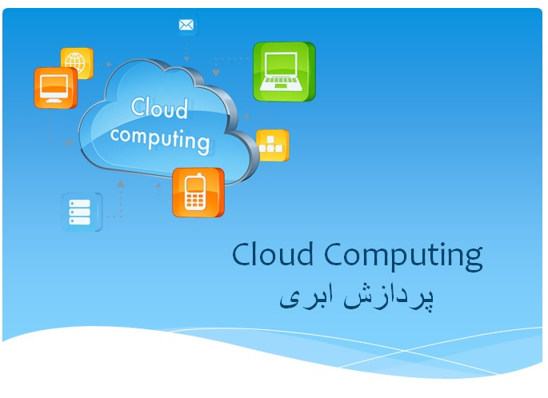
Cloud Computing
مشابه همین اتفاق در سطحی بسیار وسیع چند سالی است در خصوص پردازش ابری به گوش می رسد،شاید اولین بار که واژه Cloud Computing را شنیدید شما هم تصور یک پردازنده با معماری جدید داشتید یا شاید منتظر Frame Work جدیدی در برنامه نویسی بودید ...
اما Cloud Computing که در فارسی به صورت تحت الفظی به پردازش ابری ترجمه شده چیست؟
در واقع منظور از بخش اول آن کامپوتینگ یا پردازش همان استفاده روزمره ما از کامپیوترهای PC یا MAC و حتی تلفنهای هوشمند است که به راحتی یک نرم افزار را دانلود یا خریداری میکنیم و بعد آن را نصب میکنیم و ...

Slide 5
مشکلات استفاده از کامپیوتر های معمولی:
در استفاده عادی از نرم افزار ها مشکلاتی وجود دارد که تکنولوژی ساخت سخت افزار توان هماهنگی با آن را ندارد یا هزینه آن مقرون به صرفه نیست.
چند سالی است که روند افزایش سرعت پردازنده ها اگر نگوییم نزولی شده پیشرفت چشم گیری نداشته و تولید کنندگان تنها توانسته اند CPU های 90 نانومتری را به 22 نانومتری تبدیل کنند و روند تولید پردازنده های پر سرعت مورد استفاده کاربران خانگی که از زمان Pentum MMX بسیار امیدوار کننده پیش می رفت، دیگر از 3.5GHz یا 4.0GHz بالاتر نمی رود و تولید کنندگان چاره را در افزایش هسته های پردازنده دیدند آنهم به طور معمول تا 4 یا حداکثر 8 هسته در کامپیوترهای گران قیمت خانگی پیش رفته.
ولی با ظهور تکنولوژییهای جدید مثل تصاویر حجیم 4K با کیفیت ویدئوی 4 برابر بیش تر از Full HD یا بازیهای سه بعدی جدید که گرانترین پردازنده ها با بیشترین مقدار RAM در بهترین حالت نتوانسته اند انتظار بازی بازان حرفه ای را برآورده نمایند و آنها تبدیل به اورکلاکرهای حرفه ای هم شده اند، دوربینهای دیجیتال با کیفیت 50 مگاپیکسل یا بالاتر و موارد مشابه بسیار از این دست ... آیا برای رسیدن به سرعت بالاتر باید یک سوپر کامپیوتر خانگی درست کنیم و یک مجموعه پردازنده را درکنار هم قرار دهیم؟

Slide 6
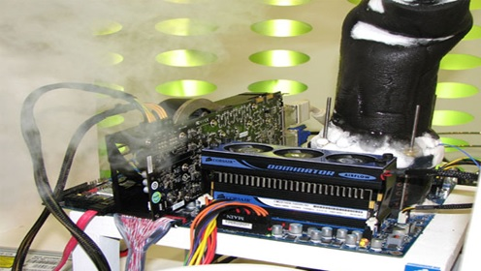
مشکلات استفاده از کامپیوتر های معمولی:
در تصویر زیر یک کامپیوتر خانگی برای رسیدن به سرعت بالاتر به اصطلاح اورکلاک شده و برای جلوگیری از مشکلات افزایش دمای پردازنده و GPU و RAM ازتجهیزات خنک کننده عجیبی استفاده شده.

Slide 7
پيشرفت سريع تکنولوژی:
آیا تکنولوژی تولید دیسک سخت یا هر نوع حافظه می تواند با روند تولید افزایش حجم مدیاهای دیجیتال، عکس، فیلم و ... رقابت کند؟ در زمانی که حجم یک دیسک Blu-Ray معمولی بیش از 40GB است برای آرشیو کردن یک مجموعه در دیسک سخت که بیشترین ظرفیت موجود و در دسترس کاربران خانگی 4TB است باید چه راهی پیش گرفت؟
اولین دیسکهای سخت در اندازه های حجیم و ظرفیتهای پایینی بودند ولی لوازم روزمره زندگی امروز که به شبکه های اجتماعی گره خورده اند چندین برار تجهیزات ذخیره سازی قدیمی ظرفیت و سرعت دارند . معلوم نیست 5 سال یا 10 سال آینده این رشد حجم و سرعت به چه مرحله ای خواهد رسید، تعدادی از تجهیزات جدید با تکنولوژیهای امروز که شاید در فیلمهای جیمز باند هم دروغی بزرگ می نمود، ولی ممکن است 10 یا 20 سال آینده بسیار ابتدایی به نظر برسند!

Slide 8
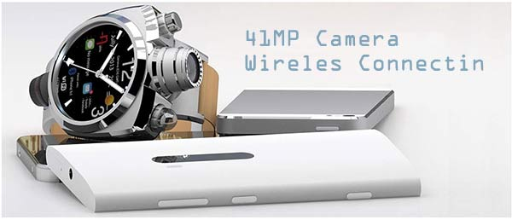
چند نمونه:
ساعت مچی Crossbow محصول شرکت سوییسی Hyetis قابلیت عکسبرداری با کیفیت 41 مگاپیکسل امکان اتصال wifi و تبادل تصاویر در شبکه های اجتماعی

Slide 9
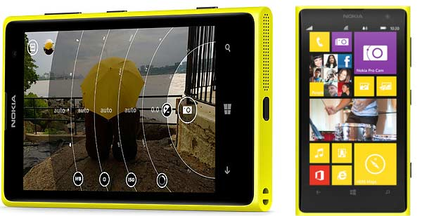
چند نمونه:
گوشی تلفن همراه نوکیا مدل لومیا 1020 با دوربین 41MP

Slide 10
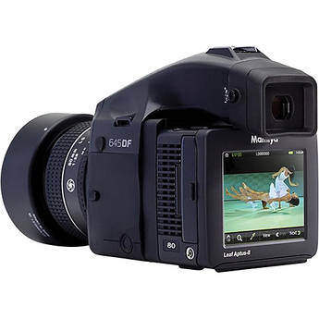
چند نمونه:
دوربین دیجیتال Mamiya DM-Series 80Mp

Slide 11
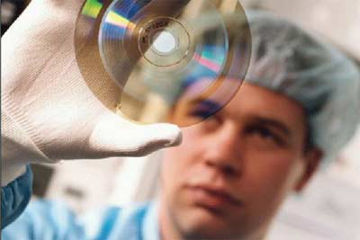
چند نمونه:
دیسک پر ظرفیت Blu-Ray
نوع BDXL
با حجم 120 GB

Slide 12
عمر مدیاهای ذخیره اطلاعات
از سوی دیگر اگر فرض کنیم به دیسک با ظرفیت بالاتر نیاز نداریم و همین هارد دیسک 1 ترابایتی که به تازگی خریداری کرده ایم کفایت تمام عکسها و دیتاهای شخصی ما را می نماید، حالا نوبت مشکل جدیدی است: تا چند سال?
بله عمر مدیاهای مورد استفاده عادی در بهترین شرایط به طور متوسط حدود 5 سال است مثلا اگر برای ذخیره اطلاعات یک DVD خریداری کنیم بعد از 5 سال نمی توانیم با خیال راحت DVD را در درایو نوری قرار دهیم و انتظار داشته باشیم همه فایلها سر جایشان باشند یا یک هارد دیسک! بله به یاد دارید اولین هارد دیسک را چه زمانی خریدید؟ اگر شما جزو آن دسته قدیمیهای کامپوتیر باشید ممکن است بگویید اولین کامپیوتر من هارد 200 مگابایتی یا کمتر داشته، ولی اگر همین 10 سال پیش هم یک هارد 4 گیگابایتی داشته اید آیا هوز از آن استفاده میکنید؟ به فرض سالم ماندن فیزیکی قطعات مکانیکی دیسکها و سایر تجیهزات ذخیره سازی و عدم پیشرفت حجم مدیاهای قابل ذخیره هر کدام عمر مفیدی برای حفظ 0 و 1 های با ارزش ما دارند.

Slide 13

وقت دور انداختن PC و لپتاپ ها رسیده!!!
پس با این توصیف آینده کامپیوترهای شخصی چیست؟ 5 سال بعد که تصاویر تلفن همراه به 100 مگابایت و بالاتر رسید و حجم چند دقیقه فیلمی که با یک تلفن هوشمند گرفته ایم بیش از 100 گیگابیت شد آنها را کجا نگهداری کنیم؟

Slide 14
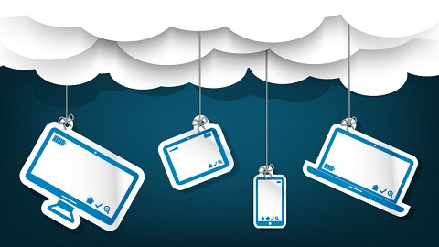
پردازش ابری ...
شاید با این مقدمه نسبتاً طولانی از پردازش ابری تصوراتی در ذهن شما نقش بسته باشد، که کاملا درست است.
در پردازش ابری قرار است شما به جای خرید کامپوترهای مدرن و قوی با ابزارهای I/O ساده مثل یک مانیتور صفحه لمسی یا تلوزیون یا تلفن هوشمند توسط یک واسط به نام اینترنت پر سرعت (پر سرعت واقعی) به سرویسها و خدماتی دسترسی پیدا کنید که وظایفی مثل نگهداری اطلاعات و یا اجرای برنامه های مختلف را برای شما انجام دهند.

Slide 15
پردازش ابری ...
در واقع قرار است تمام مشکلاتی که به آنها اشاره داشتیم در پردازش ابری حل شود و دیگر نگران از بین رفتن اطلاعات موجود در DVD یا هارد دیسکها نباشیم و به جای خرید یک دستگاه پخش Blue-Ray با اجاره آنلاین یک فیلم آن را تماشا کنیم یا با اجاره هر تعداد CPU و هر مقدار حافظه یک بازی 3 بعدی سنگین را بدون حتی نگرانی از مصرف برق سیستم و کولینگ پردازنده و سر و صدای تجهیزات خنک کننده انجام دهیم،به جای ذخیره فایل در درایو D کامپیوتر آن را در Google Drive ذخیره کنیم یا پاور پوینت خود را در آفیس 365بسازیم بدون وایستگی به لپ تاپ یا PC، کافیست حتی با تلفن همراه از هر نقطه ای به اینترنت دسترسی پیدا کنیم که پردازنده ها و سرورهای متحد در فضایی ابر گونه هر مقدار منابع که لازم باشد به ما تخصیص می دهند تا به هدف خود برسیم.
تکنولوژی پردازش ابری در ابتدای راه قرار دارد و همانطور که از ویژگیهای آن مطلع شدیم آینده درخشانی برای صنعت IT رقم خواهد زد. از دید مدیران شرکتهای بزرگ، آینده درآمدهای بخش رایانه دیگر در تولید سیستم عامل یا نرم افزارهایی مثل Autocad نیست بلکه جذب کاربران به سرویسهایی که آنها را به اینترنت بچسباند مهمترین بخش شروع کار است.

Slide 16
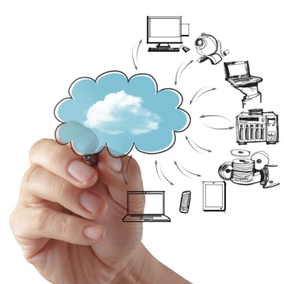
پردازش ابری ...
در حال حاضر شرکتهای نرم افزاری شروع به ارائه نرم افزار های خود بر پایه کلود نموده اند و کاربران و تولید کنندگان در حال آزمون و خطای این راه جذاب هستند از شرکتهایی که تقریبا همه با نرم افزارهای آن سرو کار داریم شروع میکنیم:

Slide 17
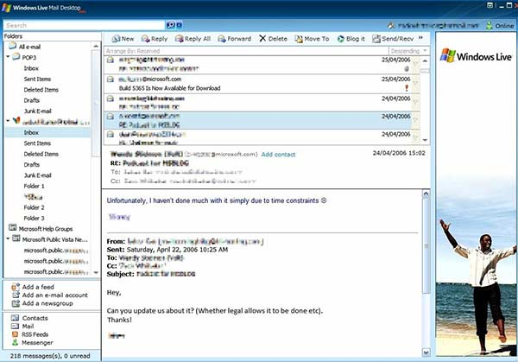
مايکروسافت:
کاربران می دانند مایکروسافت بهترین نیست در اینجا هم اولین و بهترین نیست ولی آشناترین شاید:
از زمان ارائه ویندوز ویستا کاربران متوجه شدند نرم افزار Outlook Express که رایگان و محبوب خیلی از کاربران بود در نسخه جدید سیستم عامل وجود ندارد و مایکروسافت پیشنهاد داده به جای اینکه آوت لوک نصب کنید به Windows Live Mail مراجعه کنید، این سرویس تحت وب با محیطی شبیه به نرم افزار آوت لوک همان امکانات را در یک وب سایت به صورت رایگان در اختیار کاربران قرار داد و قابلیت ایمپورت Contacts و Calendar و ایمیلها از آوت لوک اکسپرس را در اختیار کاربران قرار داد تا زنگ شروع مسابقه کوچ به کلودینگ را برای کاربران ویندوز نواخته باشد.

Slide 18
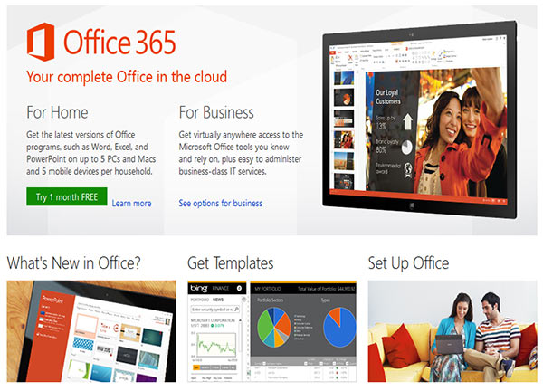
Office 365 چيست؟
همان نرم افزار معروف آفیس با این تفاوت که نصب نمی شود و برای دسترسی به آن در فضای ابری مایکروسافت ماهیانه 4 دلار می پردازید.

Slide 19
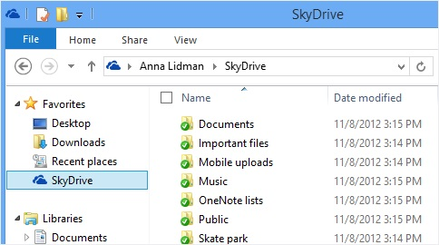
SkyDrive چيست؟
تمام کاربرانی که با ویندوز سرور کار دارند می دانند پارتیشنهای هارد آنها بر اساس الفبای لاتین نام گذاری می شود و مثلابرای ذخیره یک فایل ابتدا باید درایو D یا C را انتخاب نمایند،ولی وقتی قرار باشد به جای ذخیره در کامپیوتر چیزی را درابرها ذخیره کنیم که محصول مایکروسافت باشد باید به سراغ Sky درایو برویم.در ویندوز 8 یک اپلیکیشن وجود دارد که با استفاده از آن شما می توانید به SkyDrive.com مثل یک درایو عادی متصل شوید:

Slide 20
SaaS يا Software as a Service چيست؟
نرم افزارهایی که به صورت سرویس آنلاین ارائه می شودند و تمام یا بخش زیادی از آن در سرور نصب می شود و از دید کاربر نرم افزار غیر نصبی یا نصب نشدنی است را SaaS گویند.

Slide 21
مزايای نرم افزارهای غير نصبی که تقريبا مزايای کلودينگ :
دسترسی و همکاری آسان:
کارکنان یک شرکت با استفاده از کلود می توانند بدون محدودیت جغرافیایی به اطلاعات خود درهر لحظه دسترسی داشته باشند و با یکدیگر همکاری کنند.
به روز رسانی خودکار:
برای شرکتهای ارائه دهنده خدمات نرم افزاری همواره مهم بوده که کاربران خود را تشویق به
استفاده از آخرین و به روز ترین نسخه ها نمایند، در کلود هر برنامه ای به صورت خودکار به روز می شود و سرویس
دهنده ها می توانند مطمئن باشند تمام کاربران از یک نسخه برنامه استفاده می کنند. حتی امکان بروزرسانی خودکار اپها نیز وجود دارد.

Slide 22
مزايای نرم افزارهای غير نصبی که تقريبا مزايای کلودينگ :
قدرت بیشتر:
کلود قابلیت پاسخگویی به حجم زیادی از درخواستها بدون نگرانی از مشکل منابع را دارد.
بازیابی اطلاعات:
سرویس دهنده کلود موظف به رعایت نکات امنیتی و استانداردهای بالایی برای نگهداری داده هاست و حتی در صورت
بروز مشکل بازیابی دیتا با سرعت بیشتری از اتفاق مشابه در سرور یک شرکت رخ می دهد.

Slide 23
مزايای نرم افزارهای غير نصبی که تقريبا مزايای کلودينگ :
حفظ محیط زیست و صرفه جویی در مصرف انرژی:
یک شرکت برای پیش بینی مواقع پر ترافیک نیاز به خرید سرورهای پرقدرت دارد که بیشتر مواقع بی کار هستند و معمولاً
تنها 30 درصد از منابع آن استفاده می شود ، در صورت استفاده از کلود هر کس به اندازه مورد نیاز در هر لحظه از منابع
استفاده نموده و بالطبع انرژی کمتری مصرف شده که به حفظ محیط زیست و جلوگیری از گرم شدن کره زمین کمک نموده.
از دست دادن اطلاعات:
سالانه حدود 800 هزار لپ تاپ در دنیا مفقود می شود و تعداد بی شماری هارد دیسک بدون امکان ریکاوری خراب می
شوند، در سیستم کلود کسی نگران گم شدن لپ تاپ یا خرابی دیسک نخواهد بود.

Slide 24
Cloud Applications يا برنامه های کوچک ابری
برای استفاده از سرویسهای کلود به طور معمول استفاده از یک مرورگر ساده وب کفایت میکند ، ولی گاهی وجود برنامه های کوچکی در تلفن همراه یا کامپیوتر که نیازهای ما را به صورت اختصاصی و تخصصی تر در حوزه کلود رفع می کنندبسیار سودمند خواهد بود. به عنوان مثال dropbox یک سرویس کاربردی ذخیره اطلاعات در وب است که گاهی به آن فلش مموری آنلاین هم گفته می شود، شما می توانید مستقیم به وب سایت این سرویس مراجعه نمایید و بعد از ورود به فایلهای خود دسترسی داشته باشید، ولی اگر app ارائه شده توسط خود dropbox را نصب کنید با دریافت رمز و نام کاربری و آدرس یک پوشه در کامپیوتر شما خود به خود فایلهای موجود در آن پوشه و dropbox شما را سینک نموده و دریافت یا ارسال فایل را بسیار ساده می نماید.

Slide 25
معرفی چند App کاربردی بر پايه کلود Cloud Apps-
DropBox دراپ باکس چیست؟
این سرویس برای هر کاربر یک فضا شبیه به یک درایو در کامپیوتر اختصاص می دهد 2 گیگابایت فضای رایگان به هرکاربر که کاربر می تواند با دعوت از دوستان خود به عضویت در این فضا 250MB جایزه هم بگیرد و تا 8 گیگ افرایش حجم داشته باشد. اگر فضای بیشتری نیاز باشد 100GB فضا 10 دلار در ماه و بیشتر ...
بعد از اولین نصب می توانید مشخص کنید که یک مسیر در کامپیوتر شما با Dropbox سینک شود و هر فایلی که در آن قرار دادید به صورت خودکار در Dropbox کپی شود.

Slide 26
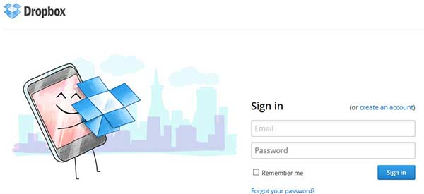
سرويس و اپليکيشن ابری دراپ باکس چه کاربردی برای ما دارد؟
کاربردهای رایج آن بسته به نوع نیاز ممکن است متفاوت باشد ولی ابزار ذخیره سازی آنلاین همه جا در دسترس چه کاربردهایی ممکن است برای شما داشته باشد؟
کاربرد عمومی آن وابستگی زدایی به یک سیستم کامپیوتری است برای مثال اگر شما در محل کار خود مشغول ویرایش یک عکس یا فیلم هستید بعد از پایان تغییرات و ذخیره ادامه آن را در منزل انجام می دهید.
اگر از اهالی IT نباشید یک مثال ساده شاید کاربرد بیشتر دراپ باکس را برای ما توجیه کند:
بارها پیش آمده در ادارات مختلف به یک کپی شناسنامه نیاز داشته ایم و شناسنامه همراهمان نبوده برای اینکه دفعه بعد با این مشکل مواجه نشویم یک اسکن از شناسنامه خود میگیریم و فایل آن را در Dropbox قرار میدهیم و روزی که کپی شناسنامه همراه نبود و به آن نیاز شد به وسیله Drop box app نصب شده در گوشی خود ... اگر امکان اتصال ندارد مراجعه به نزدیکترین کافی نت آن را از پوشه خود بر می داریم و پرینت میکنیم.

Slide 27
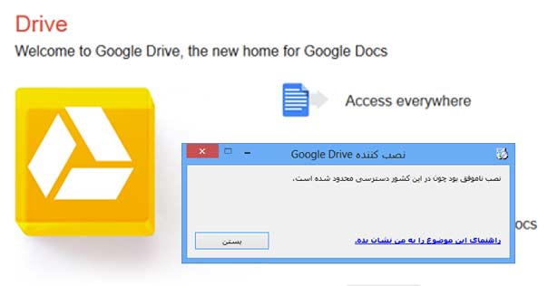
Google Drive گوگل درايو چيست؟
شرکت گوگل نیز از پیشتازان Cloud Computing و پردازش ابری است سرویس google drive اخیراً فضای رایگان کاربران خود رابه 15 گیگابایت افزایش داده و قابلیت خرید فضای بیشتر نیز مثل سایر برنامه های Cloud Drive وجود دارد.البته امکان آزمایش آن به راحتی وجود ندارد و نیاز به دردسرهای دسترسی به اینترنت غیر قانونی و ... دارد به دلیل اینکه گوگل این سرویس را نیز مثل بسیاری از سرویسهای برای کشور ایران محدود نموده.

Slide 28
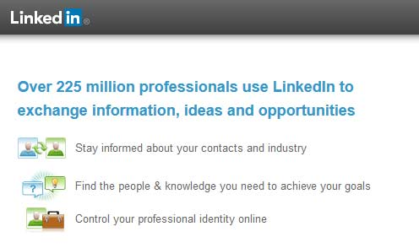
Linkedin لينکد اين چيست؟
سرویس linkedin شبیه یک شبکه اجتماعی کاریابی است که در حال حاضر بیش از 30 میلیون عضو دارد و پروفایل هرکاربر رزومه آن شخص است. اپلیکیشن این سرویس برای تمام پلتفورم ها وجود دارد.

Slide 29
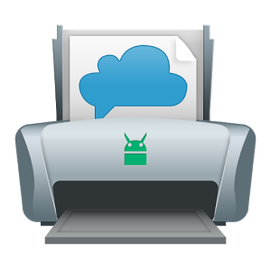
easyPrint چيست؟
این App امکان دسترسی به سرویس Google Cloud Print را می دهد که از طریق آن دستور پرینت از راه دور یا درزمان دیگر را صادر می کنید:

Slide 30
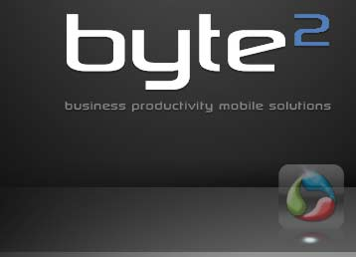
Office² HD چيست؟
این App قابلیت ویرایش و ایجاد فایلها و اسناد ایجاد شده با نرم افزار آفیس شامل word ، پاور پوینت و اکسل را دارد، همچنین امکان ذخیره و دسترسی به سرویس دهنده کلود مورد علاقه شما را دارد.

Slide 31
اپراتورهای تلفن همراه در آستانه جهش تازه
انتظار می رود طی سال های آینده با استفاده گسترده اپراتورهای تلفن همراه از خدمات کلود، طیف متنوع تری از سرویس های ارزش افزوده به افراد ارائه شود و انقلابی تازه در دنیای تلفن همراه به وقوع بپیوندد.
AT&T یکی از این اپراتورهاست که به دنبال یافتن راه های برای ارائه خدمات کلود هوشمند به مشتریان برای گسترده تر کردن خدمات شبکه های خود است.

Slide 32
کاربرد کلود برای ادارات و ارگان ها:
این تکنولوژی بسیاری از سازمانها را از بابت خرید و نگهداری نرم افزارها و بدین ترنیب نگرانی از دست دادن آنها بواسطه بحرانهای احتمالی آسوده خاطر می سازد و آنها می توانند با پرداخت حق عضویت ماهانه متناسب با نیازهای خود به نرم افزارهایی که این خدمات را ارایه می دهند دسترسی اینترنتی داشته باشند. کاربران همچنین با بهره مندی از این خدمات با هر نوع وسیله ای مانند کامپیوترهای دستی و حتی گوشی های تلفن همراه می توانند پردازشهای کامپیوتری پیچیده و سنگین را انجام داده و با سرعت بالا تبادل اطلاعات نمایند.

Slide 33
خواب هايي که تعبير می شوند
یکی از خدماتی که انتظار می رود با راه اندازی خدمات کلود در دسترس کاربران تلفن همراه قرار بگیرد، صدور فرامین متنوع صوتی با استفاده از گوشی برای دسترسی به خدمات ارزش افزوده است. نسخه برداری از اطلاعات، ترجمه و جستجوی صوتی از جمله دیگر خدماتی است که AT&T امید دارد بتواند با بهره گیری از خدمات کلود به علاقمندان ارائه دهد.

Slide 34
ديگر کليد های خود را فراموش نميکنيد!
یکی دیگر از طرح های ابتکاری که در این زمینه در حال اجراست برچسب زنی مجازی به اشیا مختلف مانند کلید اتومبیل، لپ تاپ و ... با استفاده از گوشی همراه است تا اگر فرد در زمان خروج از خانه یکی از آنها را جا گذاشت گوشی به وی اخطار دهد. سرویس کلود دیگری که AT&T در حال کار بر روی آن است به مدیران شبکه ها امکان می دهد از راه دور و به طور خودکار از داده های ذخیره شده بر روی لپ تاپ ها، گوشی ها و ... نسخه پشتیبان تهیه کنند.

Slide 35
چالش اپراتورهای همرا درمقابل کلود:
کارشناسان ارائه خدمات کلود را مدلی استثنایی برای ارائه خدمات می دانند. زیرا سرویس هایی که بدین شکل ارائه می شوند در هر زمان و مکان قابل دسترس بوده و کاملا دستی یا portable هستند. همچنین می توان ارائه این خدمات را بر اساس ظرفیت شبکه های تلفن همراه برنامه ریزی کرد.
از سه سال پیش که ارائه سرویس های کلود آغاز و به سرعت همه گیر شد، همگان انتظار داشتند اپراتورهای تلفن همراه هم به این مساله توجه کنند، اما سازگار کردن این فناوری با شبکه های تلفن همراه یک چالش جدی بود که عملی شدن این رویا را به تاخیر انداخت. تغییر طراحی شبکه، استفاده از دکل های بیشتر و قدرتمندتر و به روز کردن نرم افزاری شبکه های همراه چالش هایی است که در این سه سال بر بخشی از آنها غلبه شده است.

Slide 36
راهکار شرکت AT&T:
راهکاری که از سوی AT&T برای سازگار شدن با فناوری کلود مد نظر قرار گرفته، انتقال ترافیک شبکه از شبکه های نسل سوم و چهارم به شبکه های بی سیم وای – فای است. AT&T هم اکنون هزاران نقطه دسترسی به شبکه های وای –فای یا hotspot در نقاط مختلف جهان دارد، اما استفاده از این روش هم با برخی مشکلات نرم افزاری مواجه است. همچنین در زمینه بهره گیری از استانداردها و پروتکل ها هم باید به نکاتی توجه شود.

Slide 37
ارتقاء به نسل های پيشرفته تر:
یک راهکار دیگر بهره گیری از نسل پیشرفته تری از استاندارد LTE موسوم به LTE-Advanced است که دسترسی به آن تنها با به روزرسانی نرم افزاری ممکن خواهد بود. استاندارد LTE به تدریج در شبکه های نسل چهارم تلفن همراه مورد توجه قرار گرفته است. البته کارشناسان می گویند در شرایطی که توجه همگان به ارائه فناوری های پیشرفته تر جلب شده، نباید مسائلی همچون مدیریت ظرفیت شبکه، ایمن سازی آن و هزینه های به روز رسانی نادیده گرفته شوند.

Slide 38
پایان

